Slide 1
Bilan des lieux visités pour le Festival de Physique Comité local d’organisation Marie d’Angelo, Pierre-François Cohadon, Guy Wormser
Vendredi 1er avril 2022

Slide 2
Type de lieux
Différents styles de locaux ont été envisagés dans les premiers échanges au sein du comité éditorial :
Lieux en extérieur (place St Sulpice, Place du Trocadéro,..)
Lieux universitaires (Jussieu, Faculté des Saints Pères)
Batiment couvert abritant l’ensemble du festival
Nous avons compris que du fait de l’analogie souhaitée avec les « Utopiales » , la priorité devait être donnée au choix 3.
Ceci ne signifie pas évidemment que les choix 1 ou 2 (ou autres) sont définitivement abandonnés.

Slide 3
Cahier des charges
Le comité local d’organisation du festival travaille donc depuis quelques mois sur cette hypothèse avec le cahier des charges suivant
Local couvert unique pour l’ensemble du festival
Présence d’un espace central d’au moins 500 m2 pour accueillir une scène et 200-300 personnes autour
4 espaces disposés le plus possible autour de cette scène dont au moins une salle pouvant accueillir une conférence avec 200-300 personnes ou un spectacle
Espaces de stands/ateliers/posters etc dans les circulations entre ces différents lieux
Possibilité de restauration sur place avec un bar
Configuration plutôt ouverte des espaces entre eux
Jauge à un moment donné >1000 personnes
Symbolique et positionnement géographique du lieu adéquats
Disponible les 1 et 2 juillet 2023

Slide 4
Les lieux étudiés qui ne conviennent pas
GROUND CONTROL : pas privatisable le dimanche
Cité Universitaire : pas d’espace en intérieur répondant au cahier des charges
Centre Congrès de la Cité des Sciences : pas d’espace répondant au cahier des charges
Grande Halle de la Villette : Pas libre en Juillet 2023

Slide 5
Les lieux étudiés qui peuvent convenir
Musée de la Cité des Sciences (lien avec le Congrès) (Porte de la Villette)
2. La maison de la Mutualité (Boulevard Saint Germain)
3. Hall 5 de la porte de Versailles (Porte de Versailles)
4. Palais des Congrès de la Porte Maillot (Porte Maillot)
5. Docks de Paris (Stade de France- un peu en dehors de Paris intra-muros)

Slide 6
Géographie interne
 | Mutualité | Hall 5 | Palais des Congrès | Docks de Paris | Cité des Sciences
Espace disponible | 750 | 5000 | 5000 | 1500 | 1000
Scene centrale | Oui _ à équiper | Oui-à équiper | Oui à équiper | Oui | Oui à équiper
Amphis disponibles | 2 salles annexes | Autant qu’on veut mais à construire | 2 amphis existants | A construire | 1 grand existant Plus existant possible
Circulation entre espaces | OK | OK | OK | OK | Promenade dans le musée
Stands/ateliers/posters | très limité | OK | OK | OK | OK

Slide 7
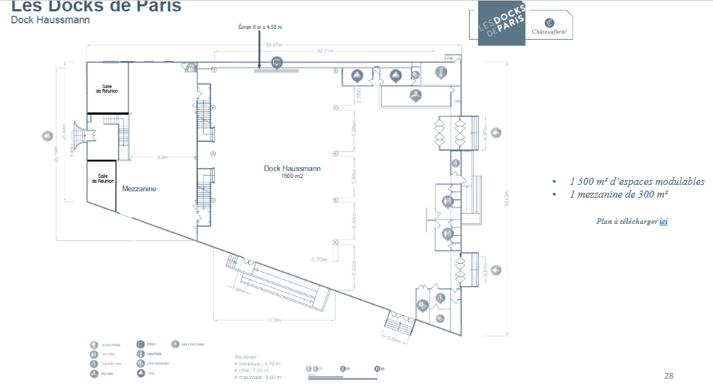
Plan Hall Haussman Docks de Paris

Slide 8
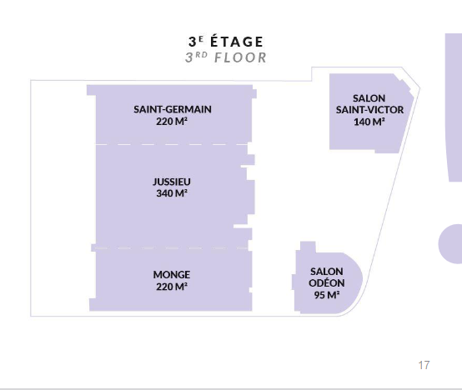
Plan Maison de la Mutualité

Slide 9
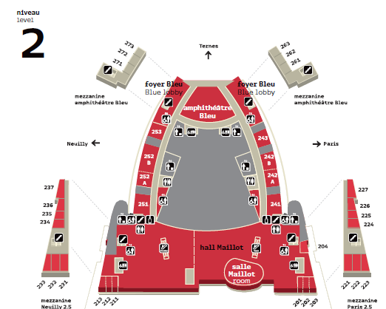
Plan Porte Maillot

Slide 10
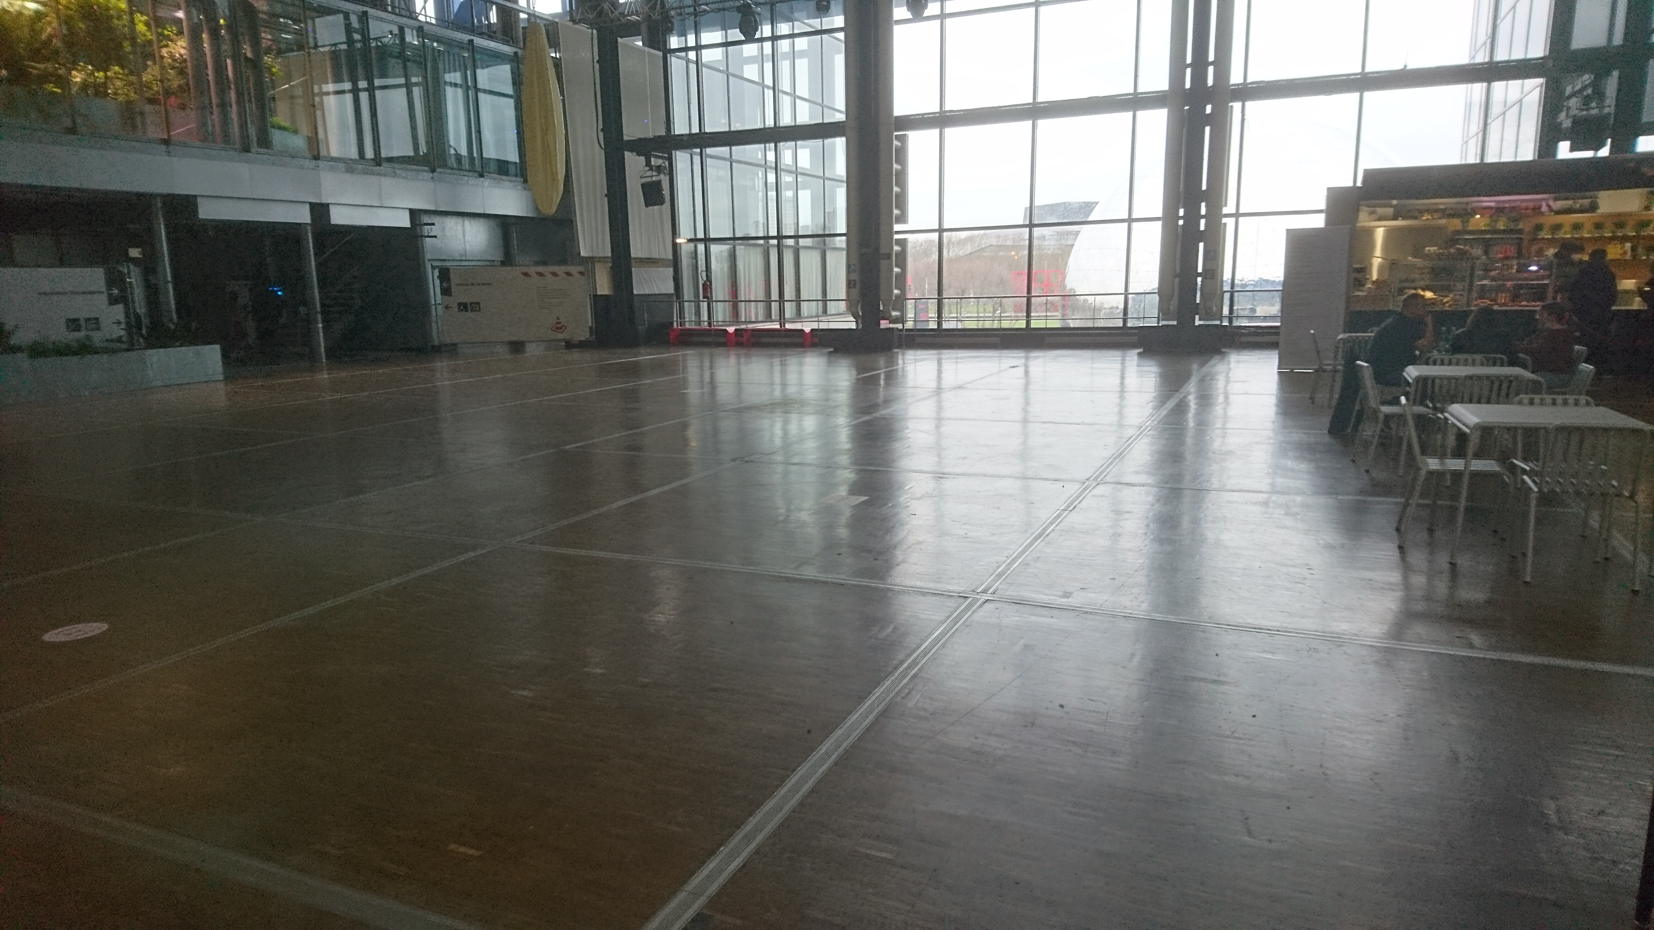
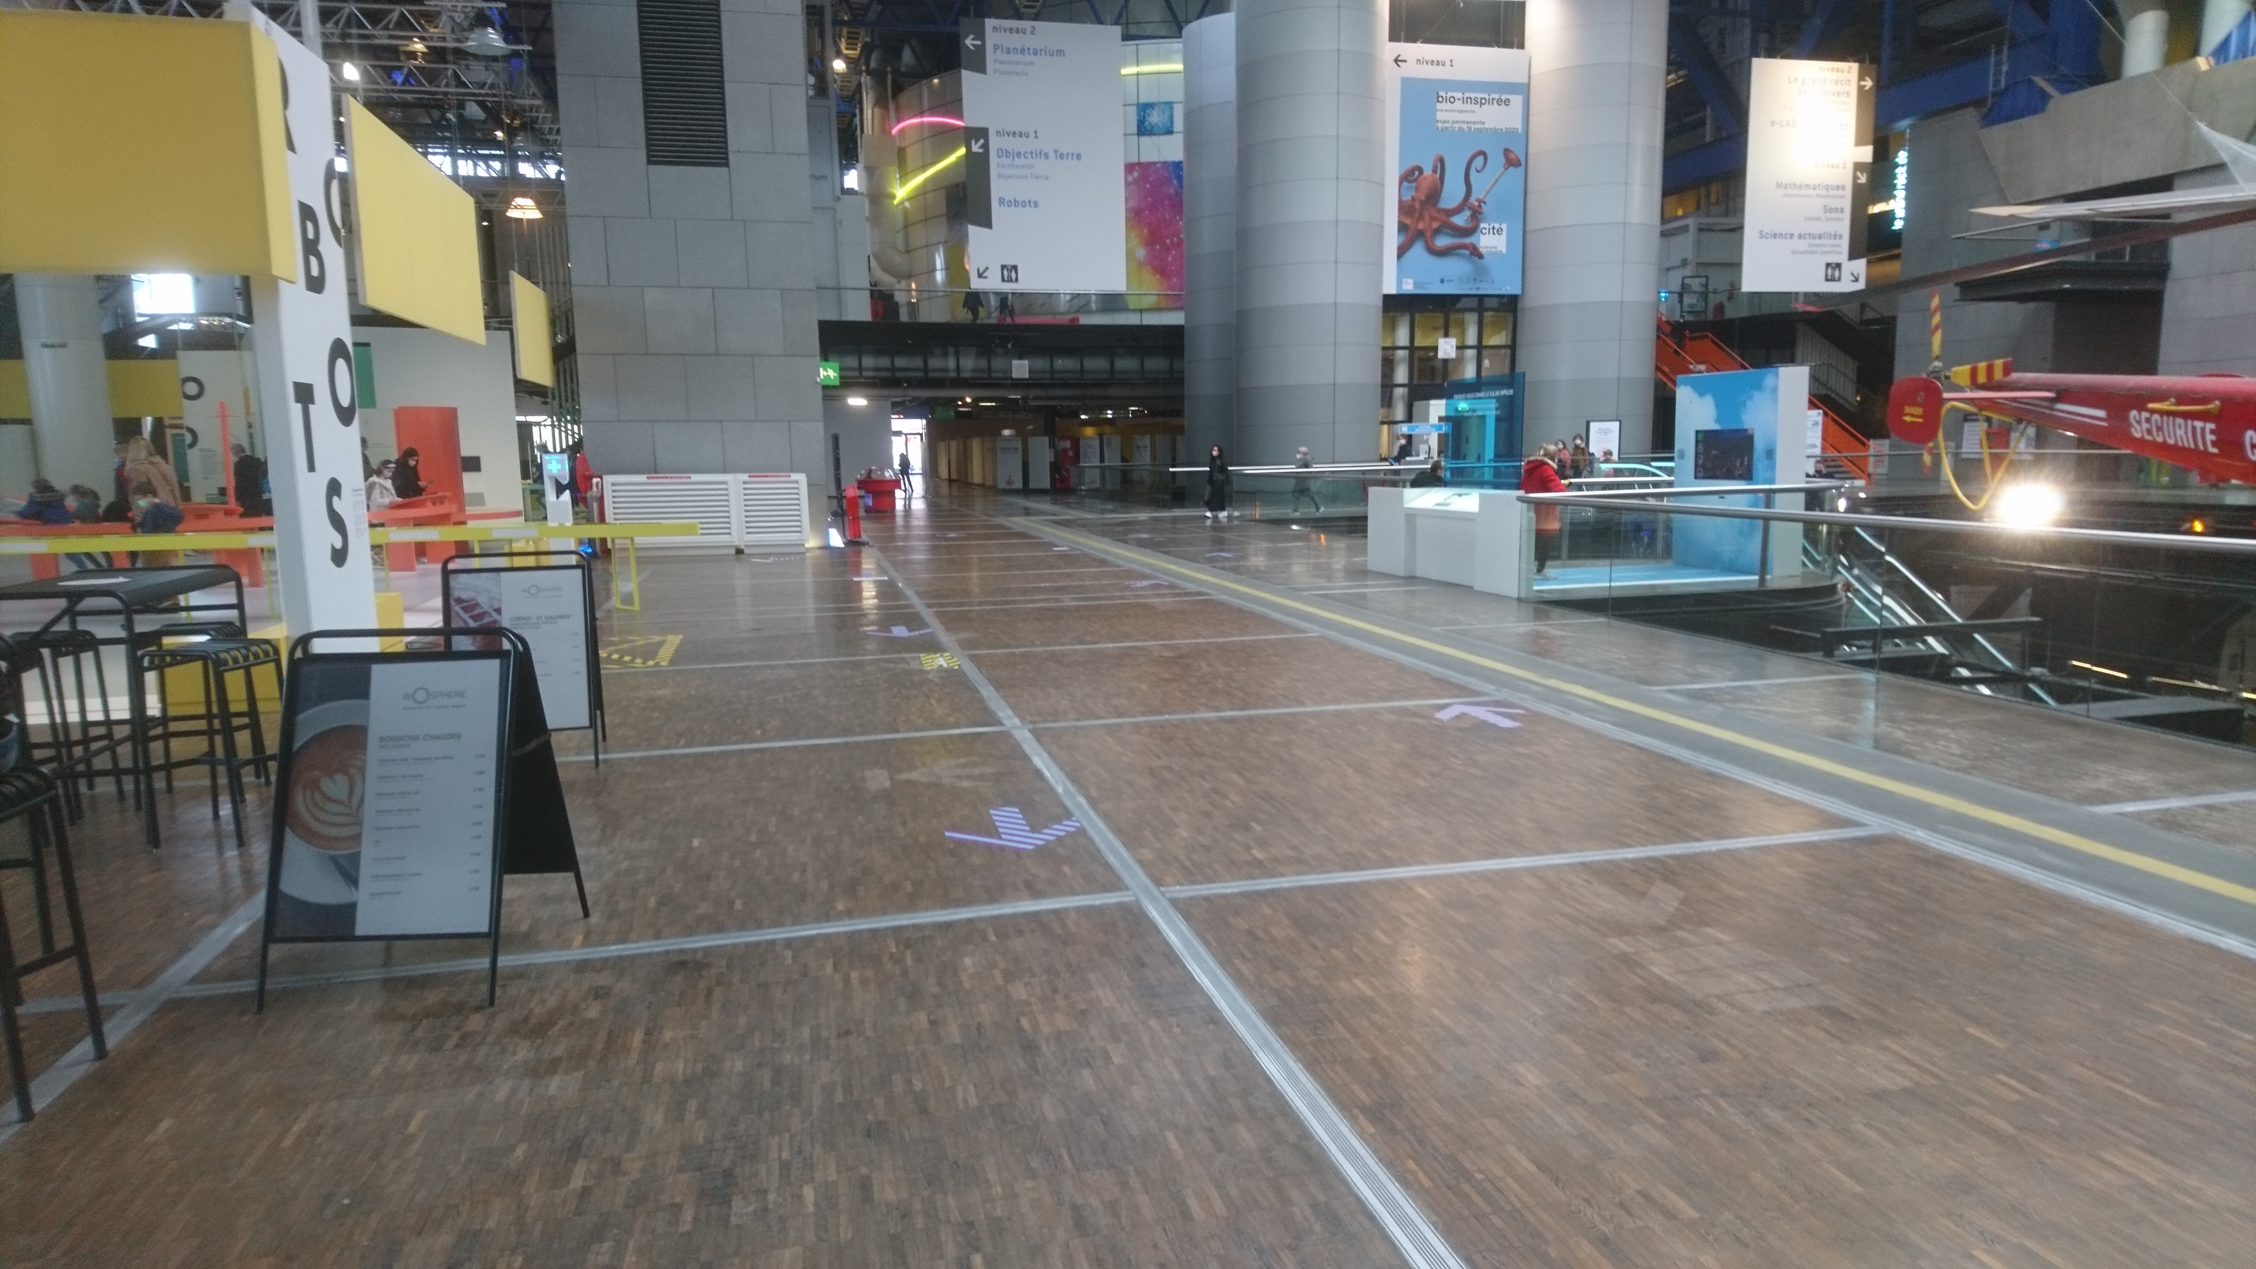
Le musée de la cité des sciences

Slide 11
Les autres critères
 | Mutualité | Hall5 | Palais des Congrès | Docks de Paris | Cité des sciences
Restauration | Non | A installer | Oui | Exterieur | Oui
Espace Bar | non | A installer | Oui pas privé | Oui exterieur | A installer
Utilisation exterieur | non | non | non | Possible | Possible
Spécificités | Central dans Paris | Lieu habituel d’expositions, foires salons, etc | Environnement « haut de gamme », boutiques, etc | Un peu en dehors de Paris mais accessible metro et RER | 5000 visiteurs par week-end Couplage musée Symbiose Congrès
 |  |  |  |  | Entrée payante

Slide 12
Les devis obtenus
ON compare un peu des pommes et des oranges vu que les couts d’installation de la configuration souhaitée, de technique de scénographie seront très différents d’un endroit à l’autre
Ces devis n’ont pas encore fait l’objet d’une « négociation » . Les couts sont TTC. Ils comprennent le montage. Le devis Docks de Paris comprend au moins une partie de l’infrastructure et de la logistique. Une réduction très significative vient d’arriver côté Cité des Sciences.
 | Mutualité | Hall5 | Palais des Congrès | Docks de Paris | Cité des Sciences
 | 77 | 80 | 68 | 37,2 | 62 (avec Hall)
 |  |  |  | Chaises,infra comprises | Gratuit selon leur proposition reçue le 1er avril (sans hall)
Pour rappel , Jussieu RPER 13 k€ à multiplier environ par 3 pour extrapoler au festival 40k€

Slide 13
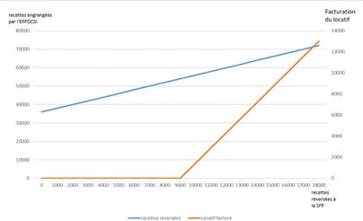
La proposition de la cité des Sciences
Basée sur un cout locatif de 33 k€ (espaces musée + auditorium)
Gratuité jusqu’à 54 k€ de recettes pour le musée (36 k€ en temps normal) (Hors TVA)
50% du cout locatif à verser si on double la participation (72 k€)
50% ds recettes reversées à la SFP au-delà de 36 k€

Slide 14
Vers le choix
Aujourd’hui recueillir des avis et eventuellmment des critères de choix, ou des indications de priorité entre critères
Réunion prochaine CLO pour préparer tous les éléments d’une décision . Il nous manque au moins une visite aux Docks de Paris et la proposition commerciale de la Cité des Sciences
Dossier complet envoyé au Comité éditorial d’ici fin avril ou plus tôt si possible

